Slide 1
1강 - 데이터베이스 개요
JAVA 웹 개발자 양성과정DataBase
By SoonGu Hong

Slide 2
1. 데이터베이스란?
JAVA 웹 개발자 양성과정
DataBase

Slide 3
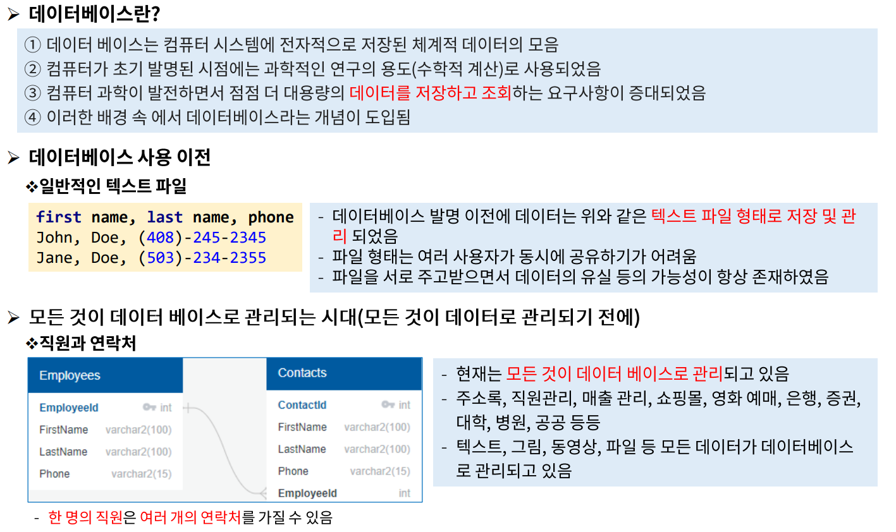

Slide 4
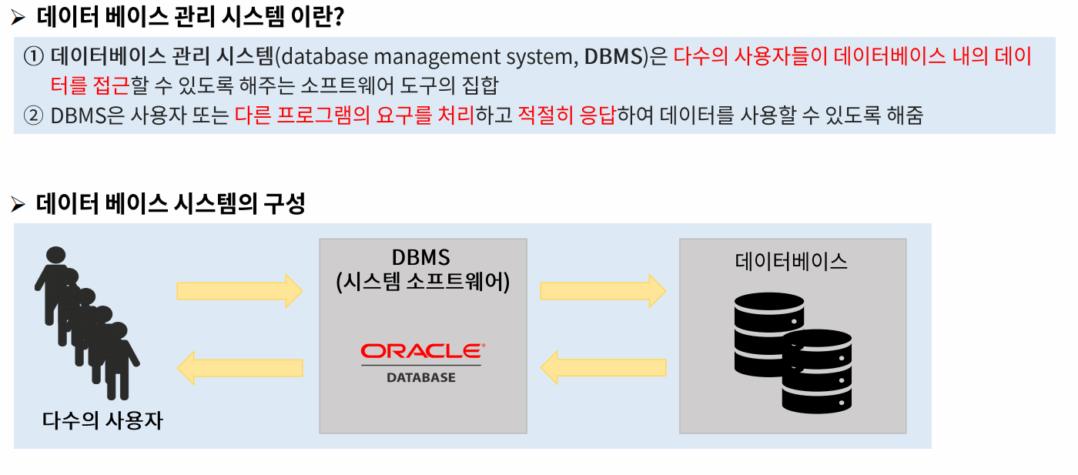

Slide 5
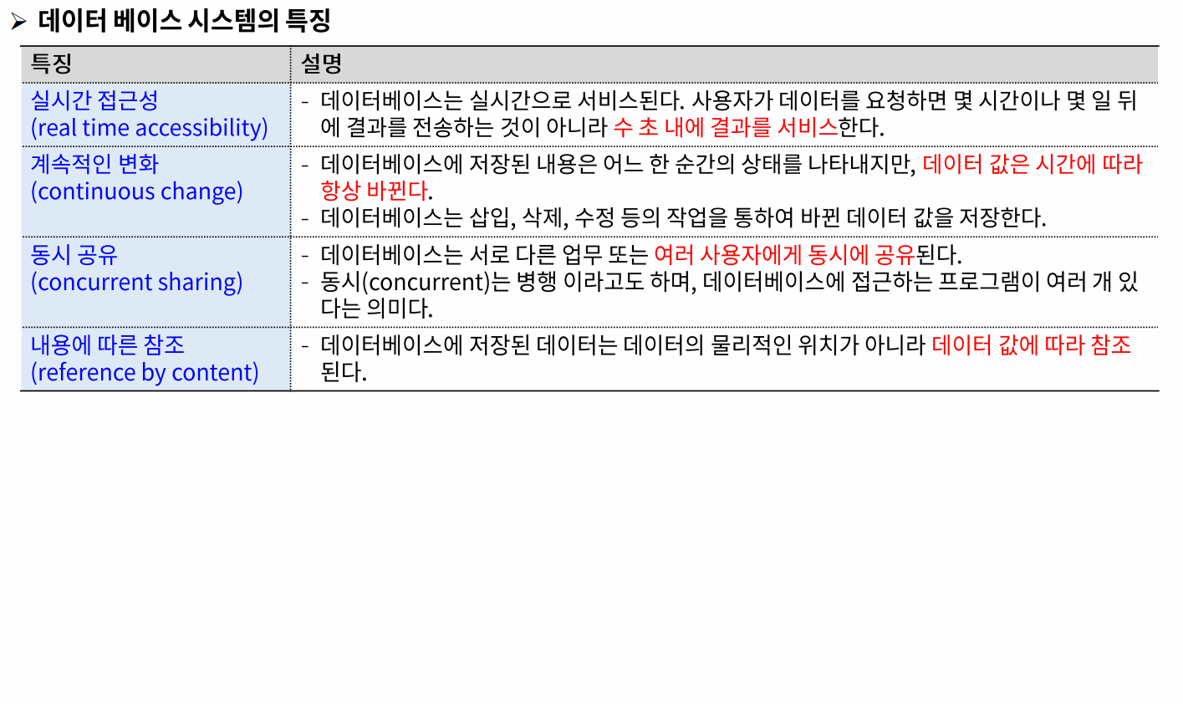

Slide 6
2. 데이터베이스의 기본 기능
JAVA 웹 개발자 양성과정
DataBase

Slide 7
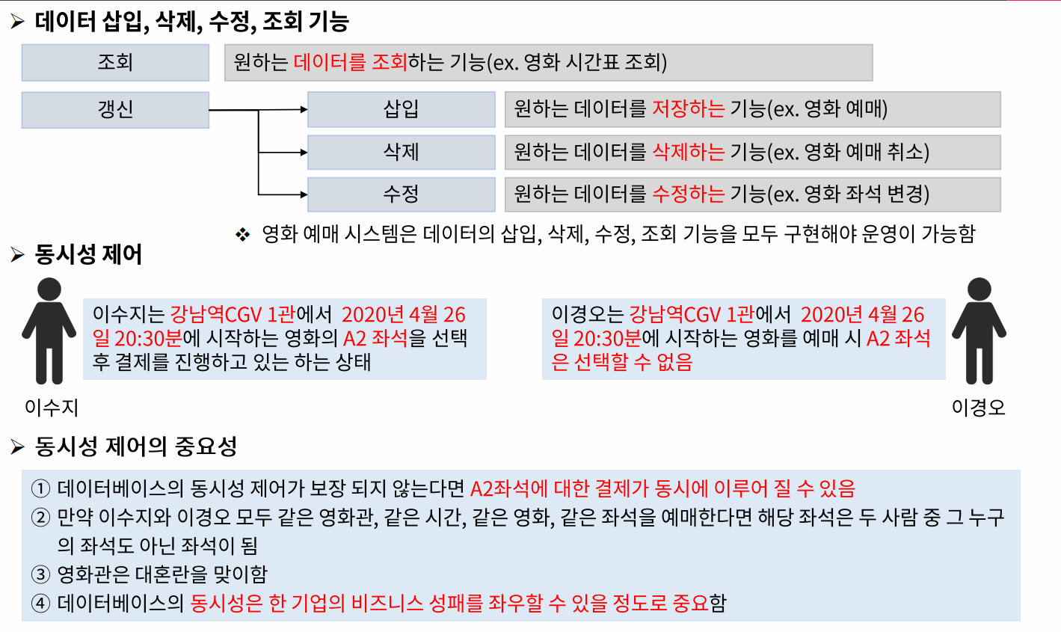

Slide 8
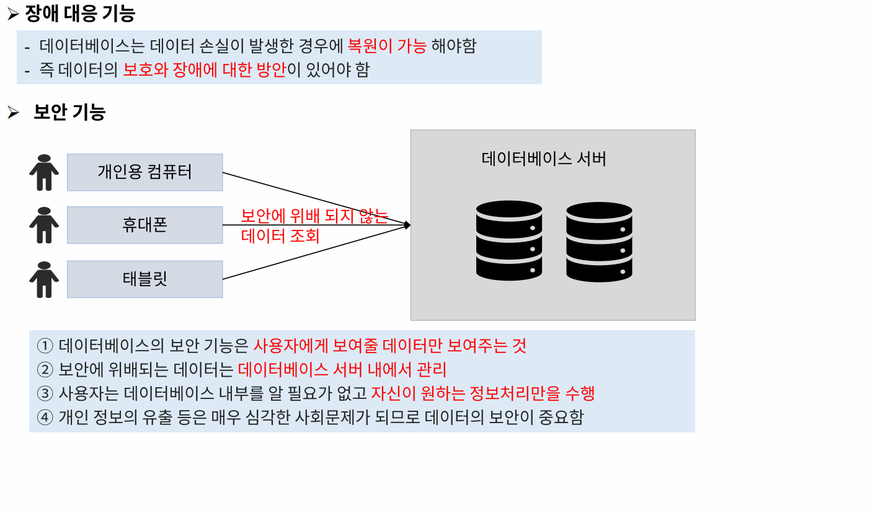

Slide 9
3. 데이터베이스의 종류
JAVA 웹 개발자 양성과정
DataBase

Slide 10
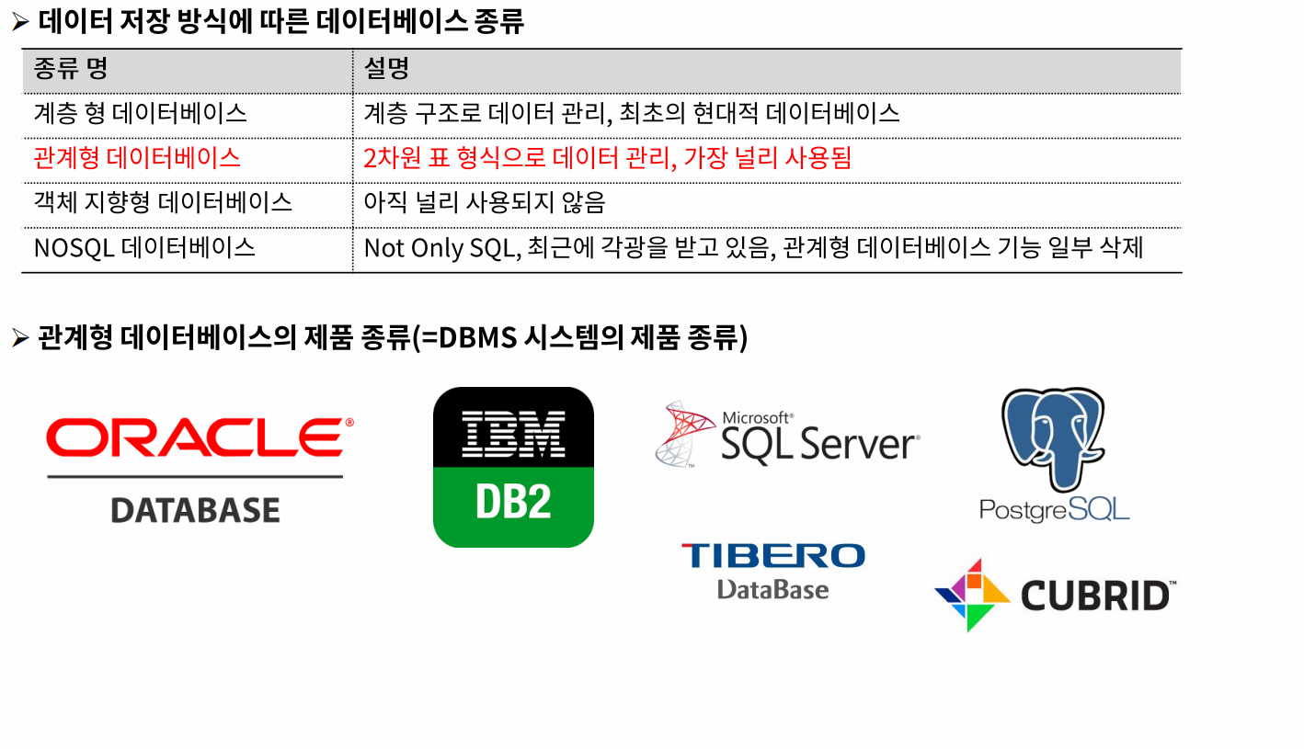

Slide 11
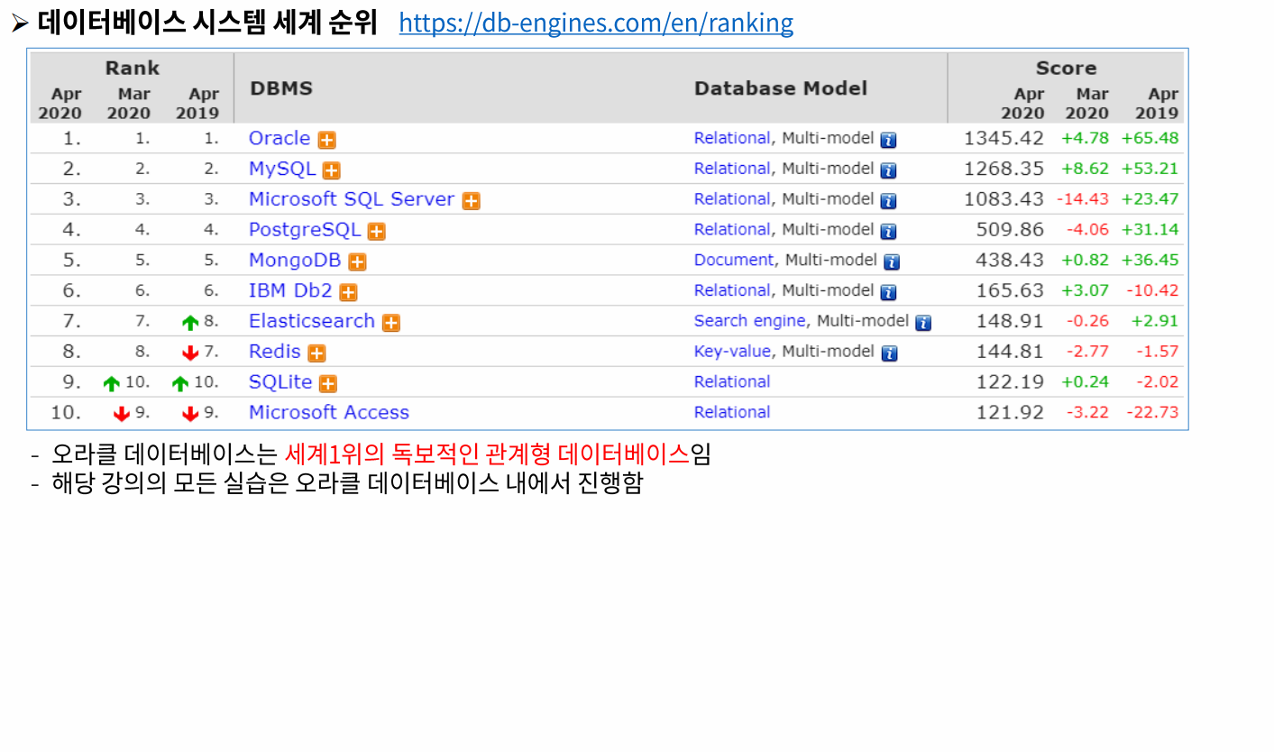
DB-Engines Ranking - popularity ranking of database management systems (db-engines.com)

Slide 12
4. 연습 문제
JAVA 웹 개발자 양성과정
DataBase

Slide 13
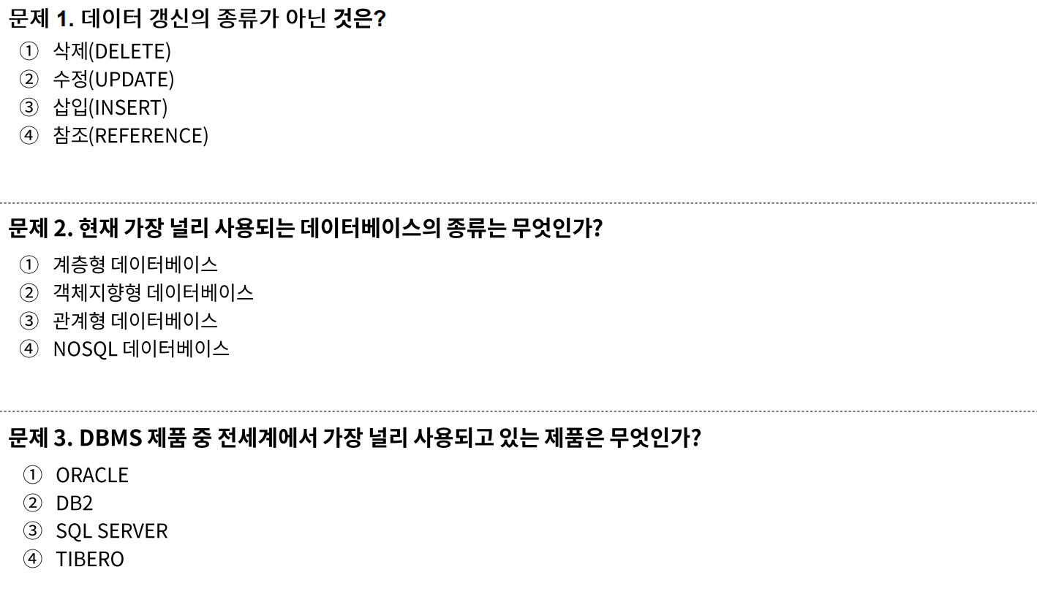

Slide 14
감사합니다
THANK YOU

